Slide 1

Chapter 01
CSS3 선택자

Slide 2
01 선택자 개요
02 기본 선택자
03 속성 선택자
04 후손 선택자와 자손 선택자
05 반응∙상태∙구조 선택자

Slide 3
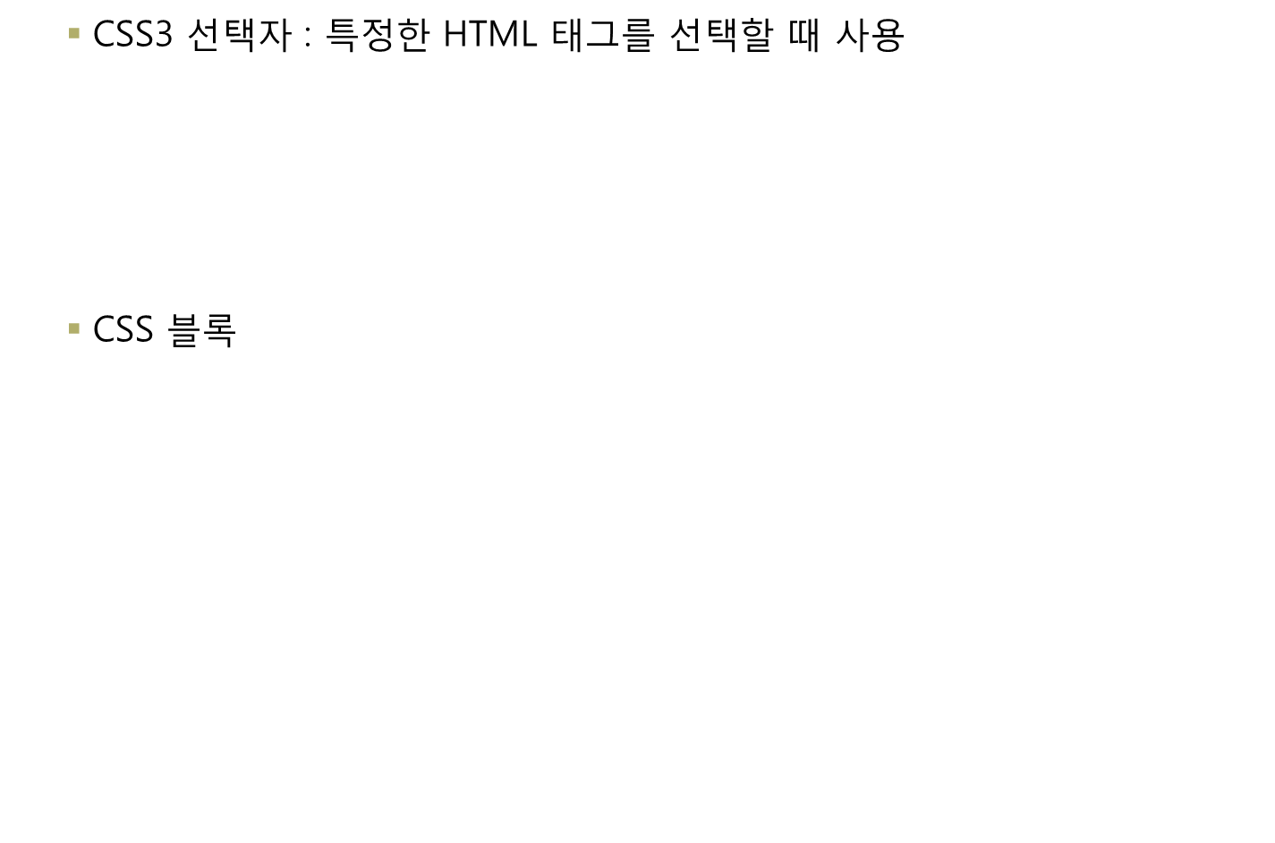

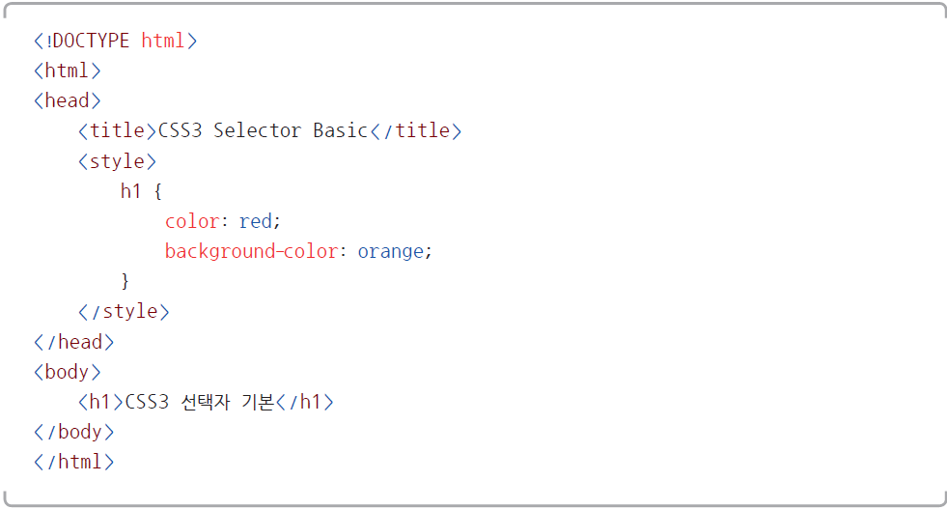
1. 선택자 개요
01 CSS 선택자

Slide 4
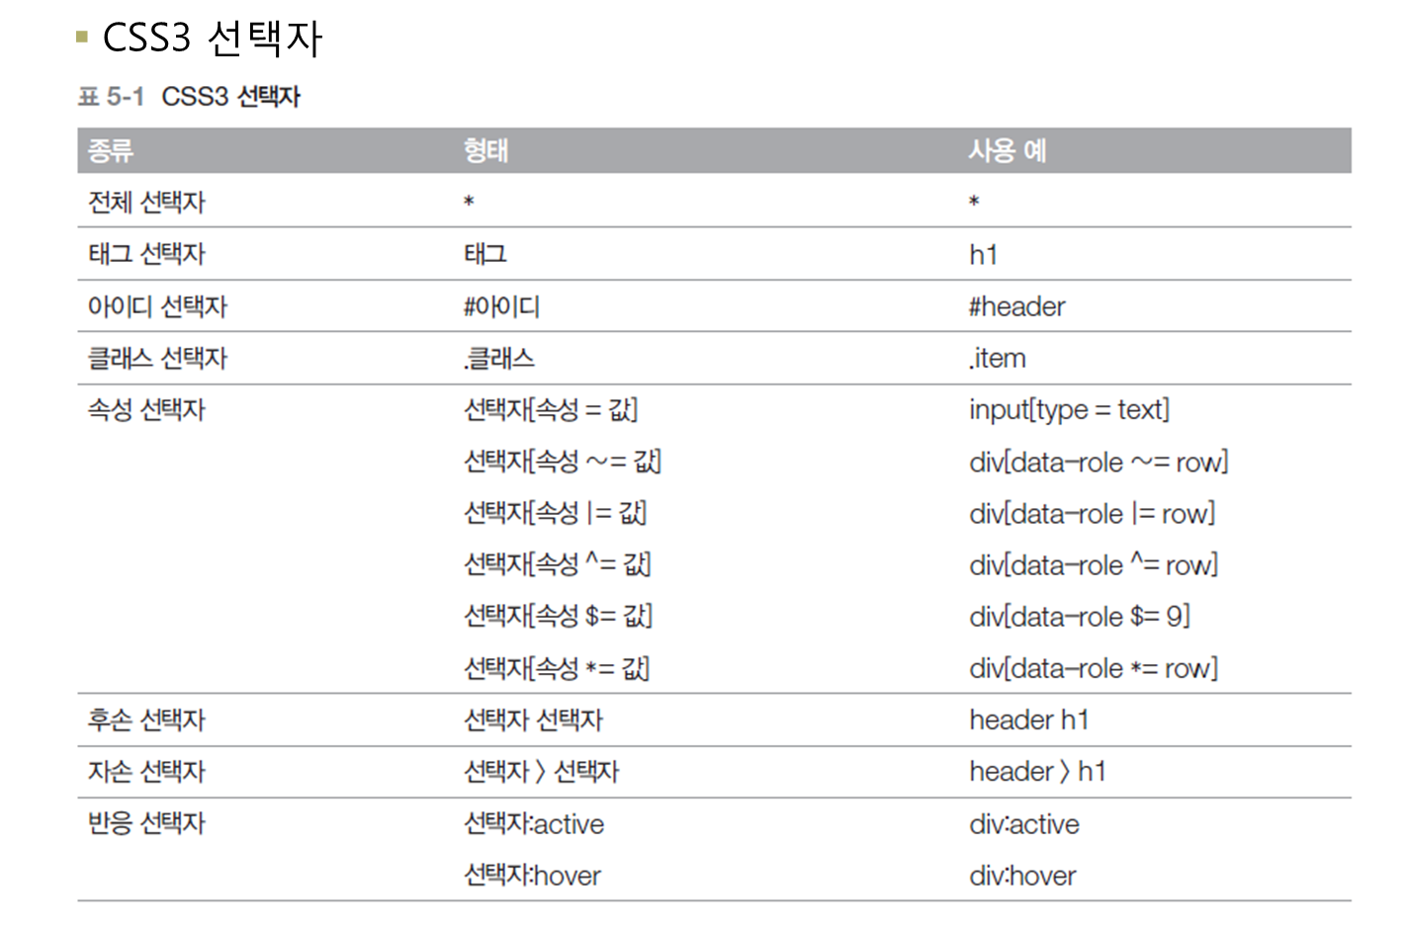
1. 선택자 개요
01 CSS 선택자

Slide 5
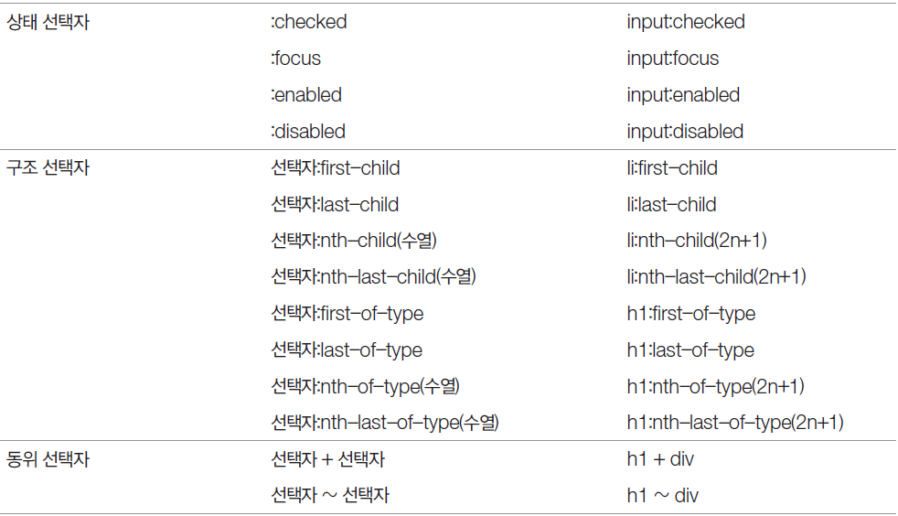
1. 선택자 개요
01 CSS 선택자

Slide 6
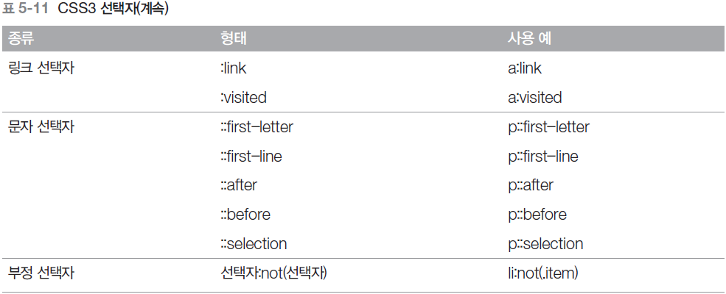
1. 선택자 개요
01 CSS 선택자

Slide 7
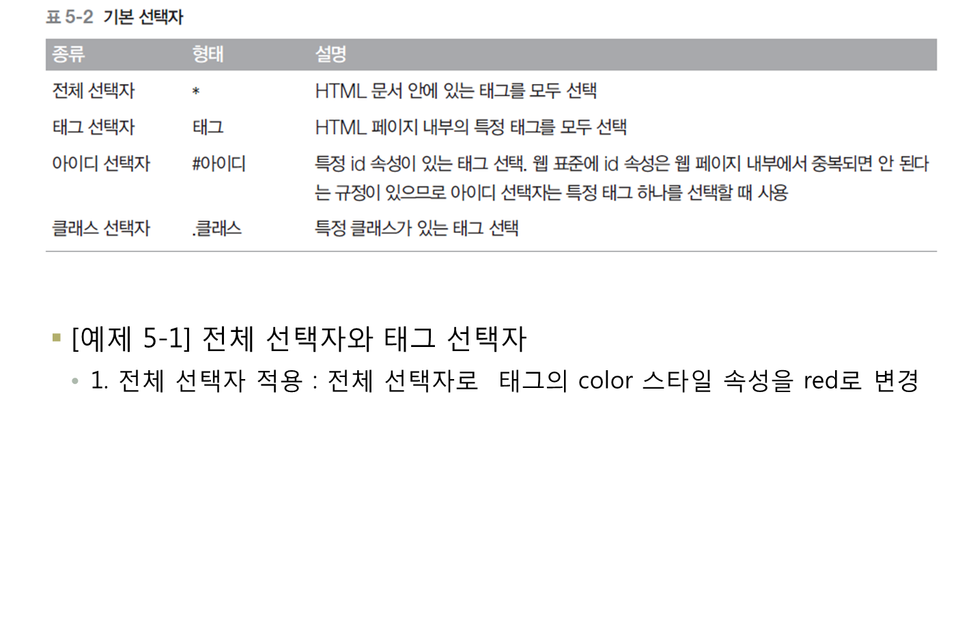
2. 기본 선택자
01 CSS 선택자

Slide 8
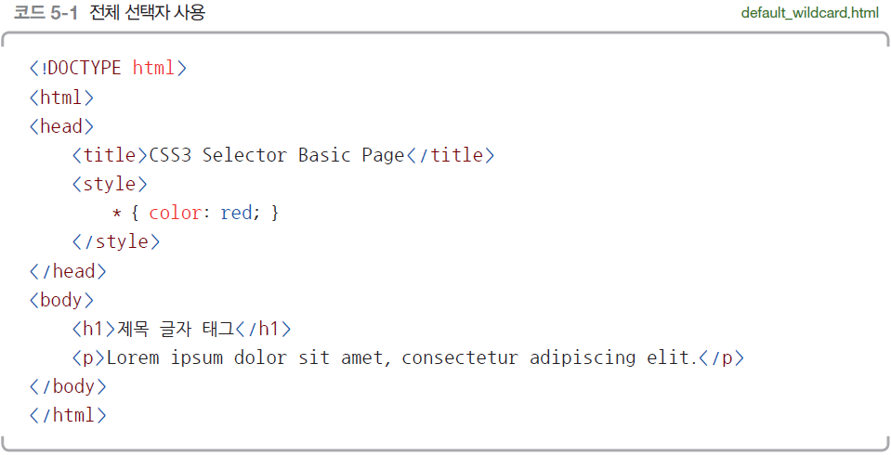
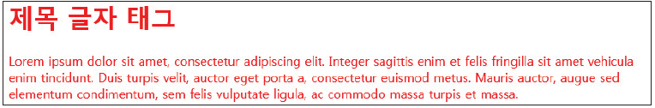
2. 기본 선택자
01 CSS 선택자

Slide 9
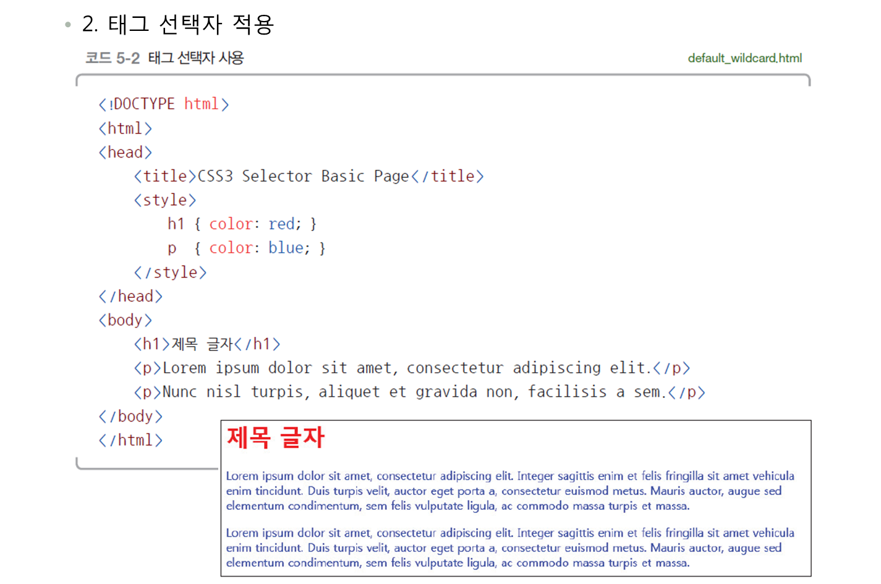
2. 기본 선택자
01 CSS 선택자

Slide 10
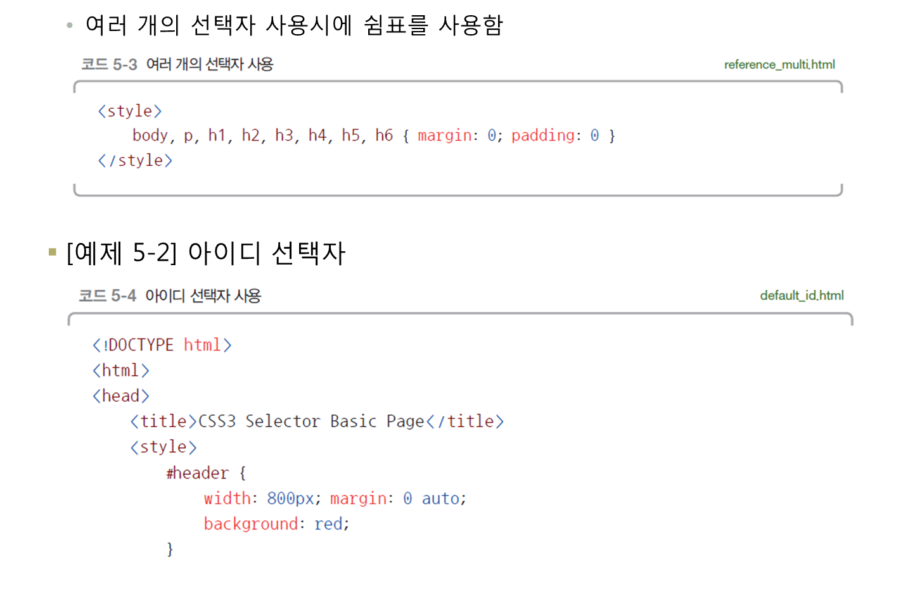
2. 기본 선택자
01 CSS 선택자

Slide 11
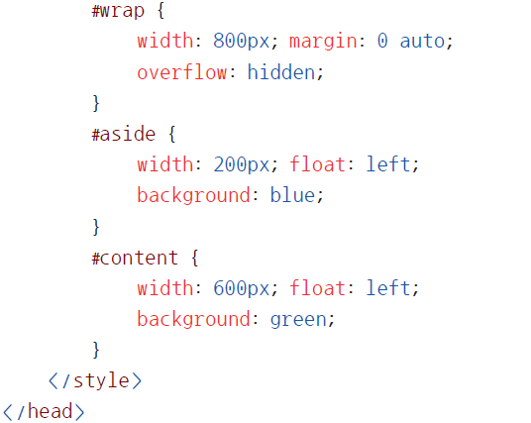
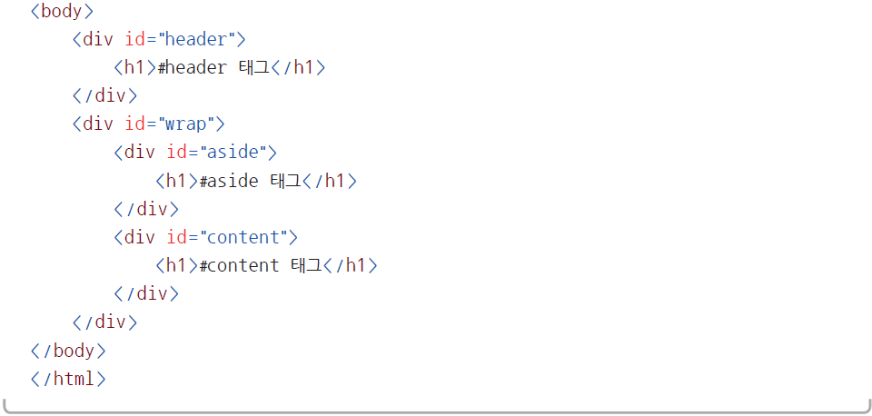

2. 기본 선택자
01 CSS 선택자

Slide 12
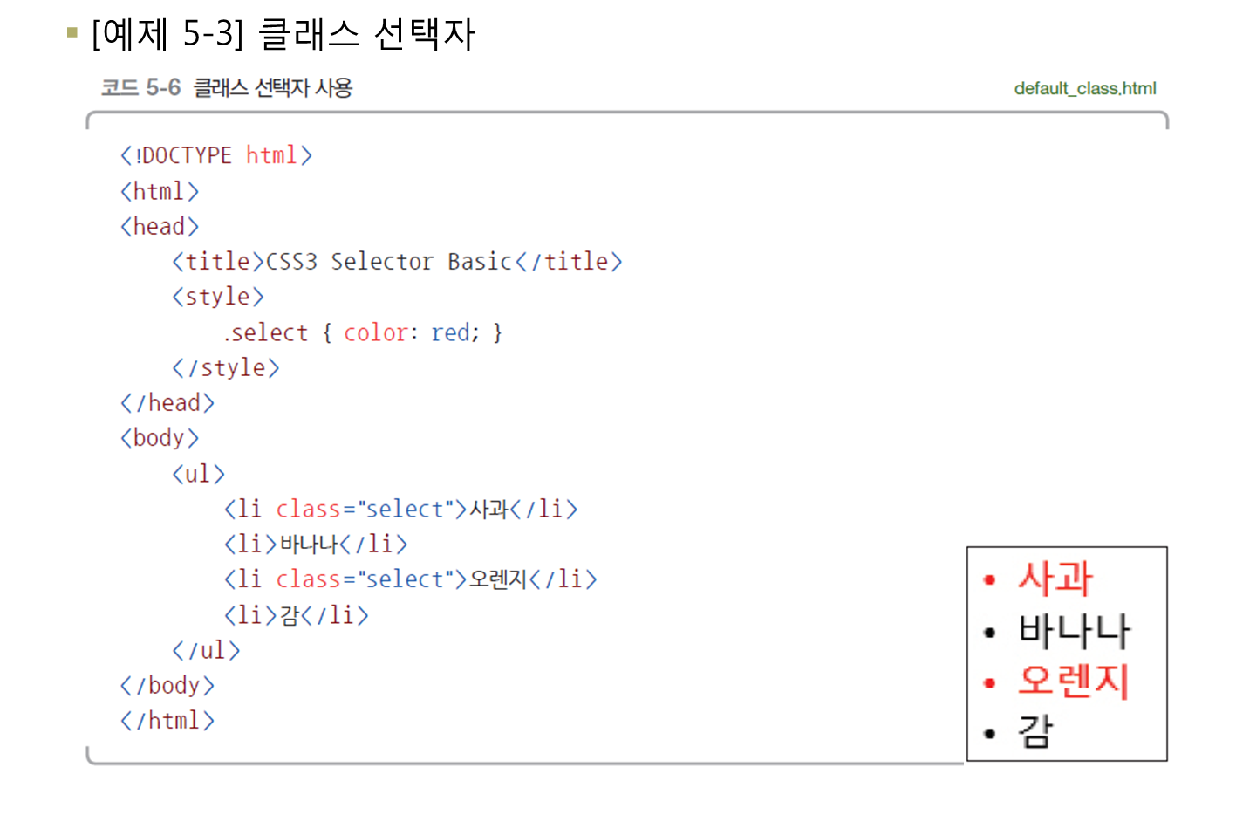
2. 기본 선택자
01 CSS 선택자

Slide 13
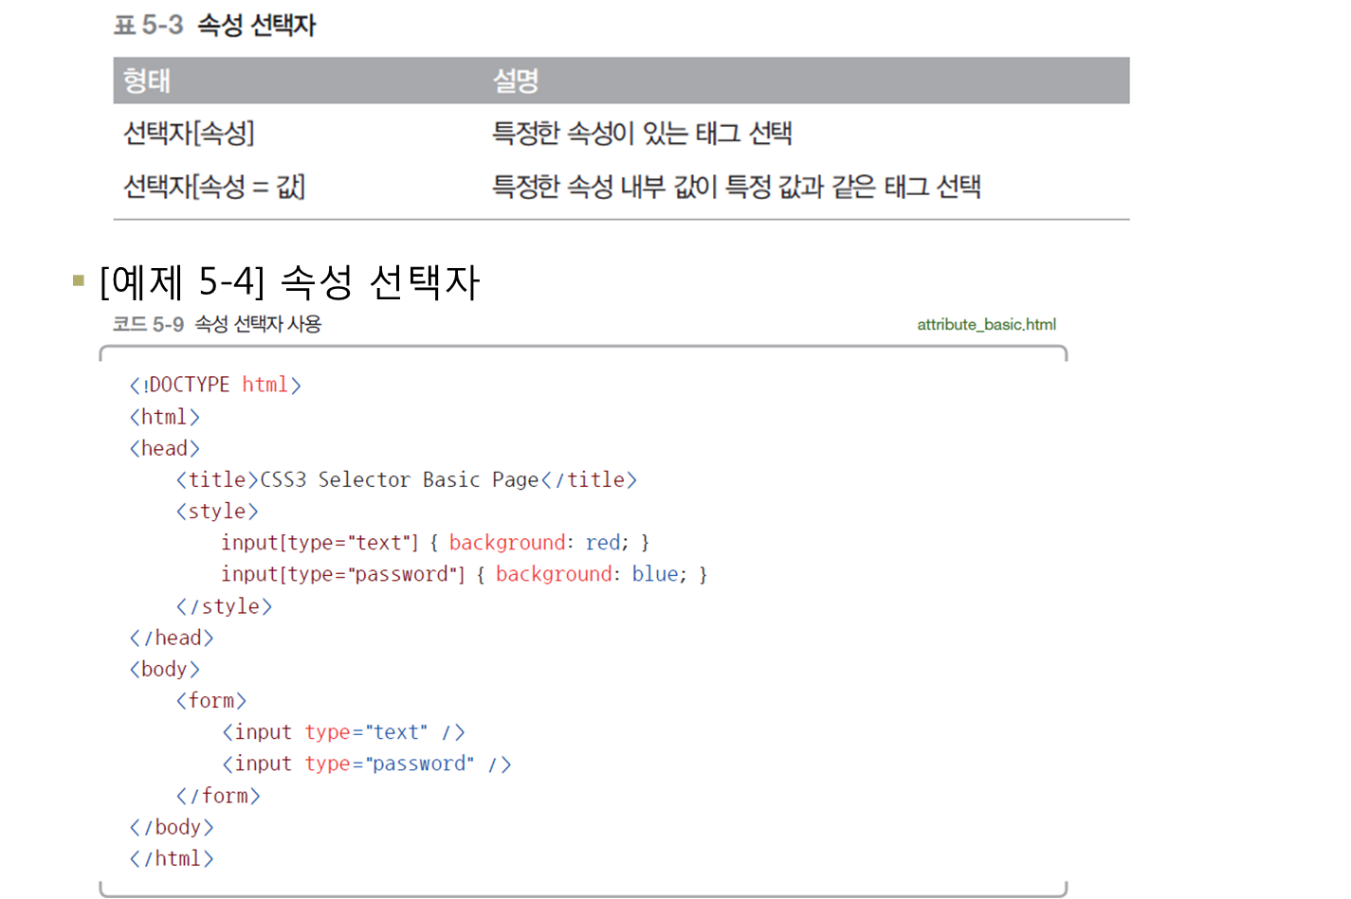
3. 속성 선택자
01 CSS 선택자

Slide 14
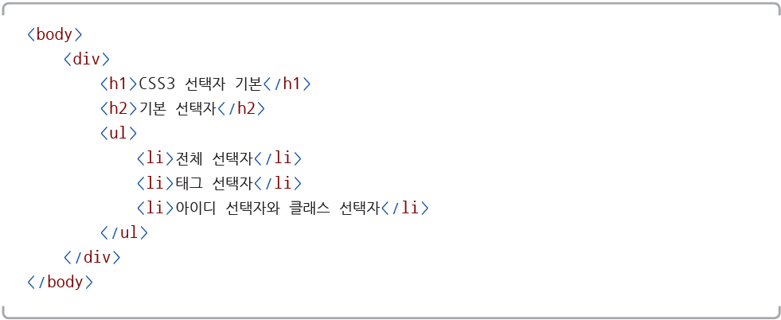
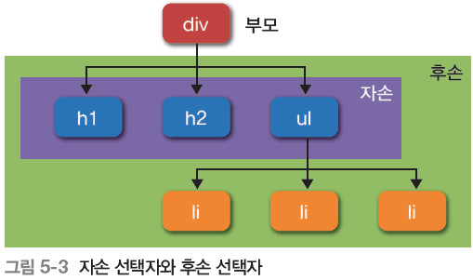
4. 후손 선택자와 자손 선택자
01 CSS 선택자

Slide 15
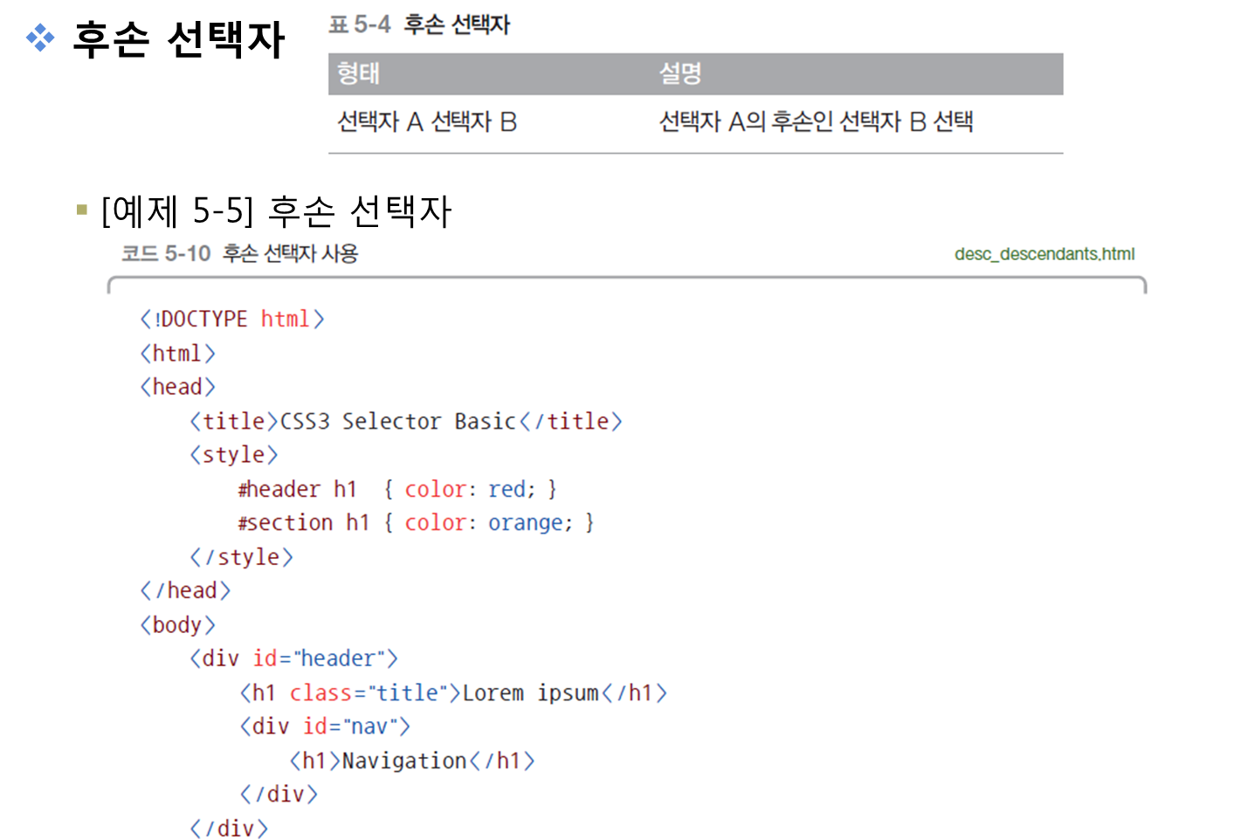
4. 후손 선택자와 자손 선택자
01 CSS 선택자

Slide 16
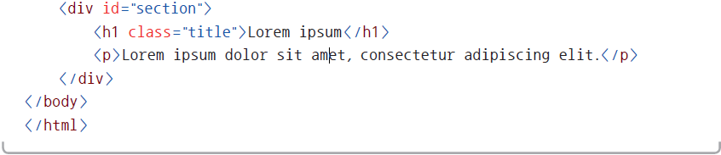
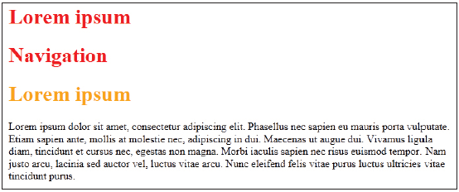
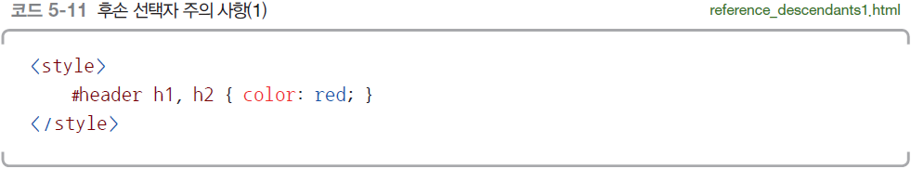
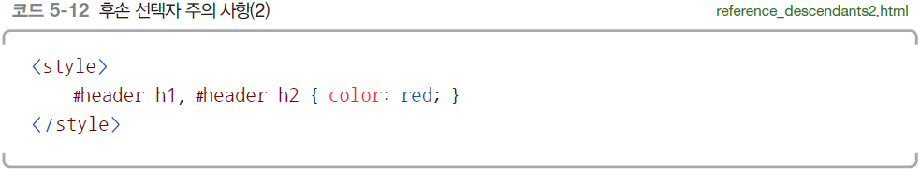
4. 후손 선택자와 자손 선택자
01 CSS 선택자

Slide 17
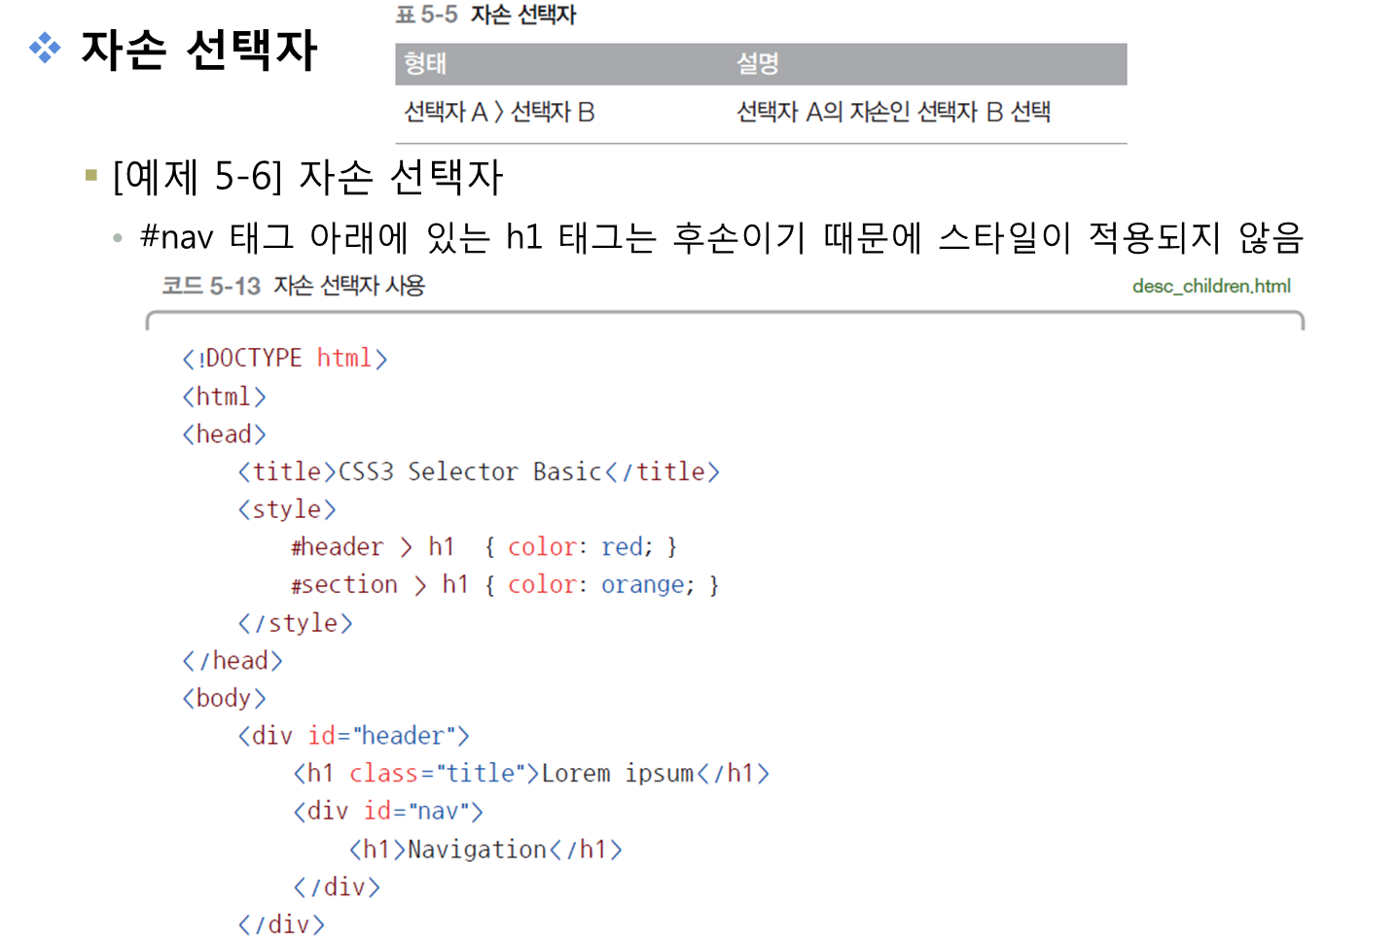
4. 후손 선택자와 자손 선택자
01 CSS 선택자

Slide 18
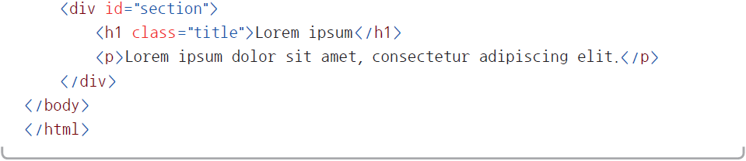
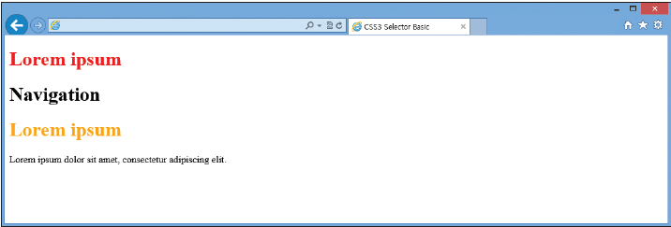
4. 후손 선택자와 자손 선택자
01 CSS 선택자

Slide 19
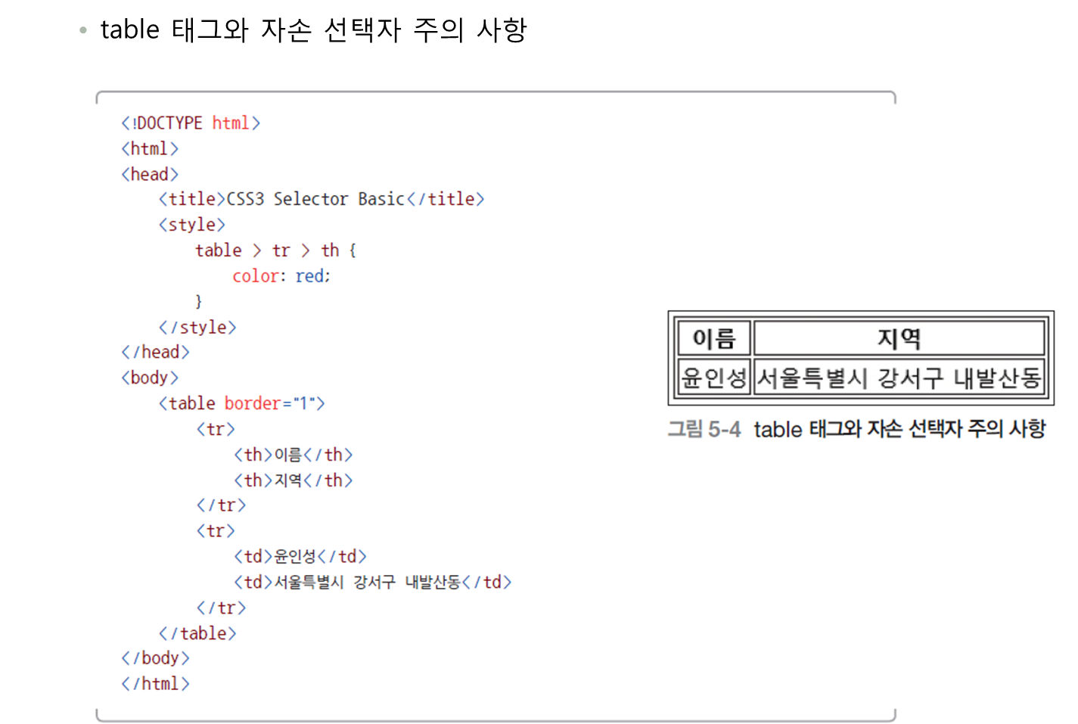
4. 후손 선택자와 자손 선택자
01 CSS 선택자

Slide 20
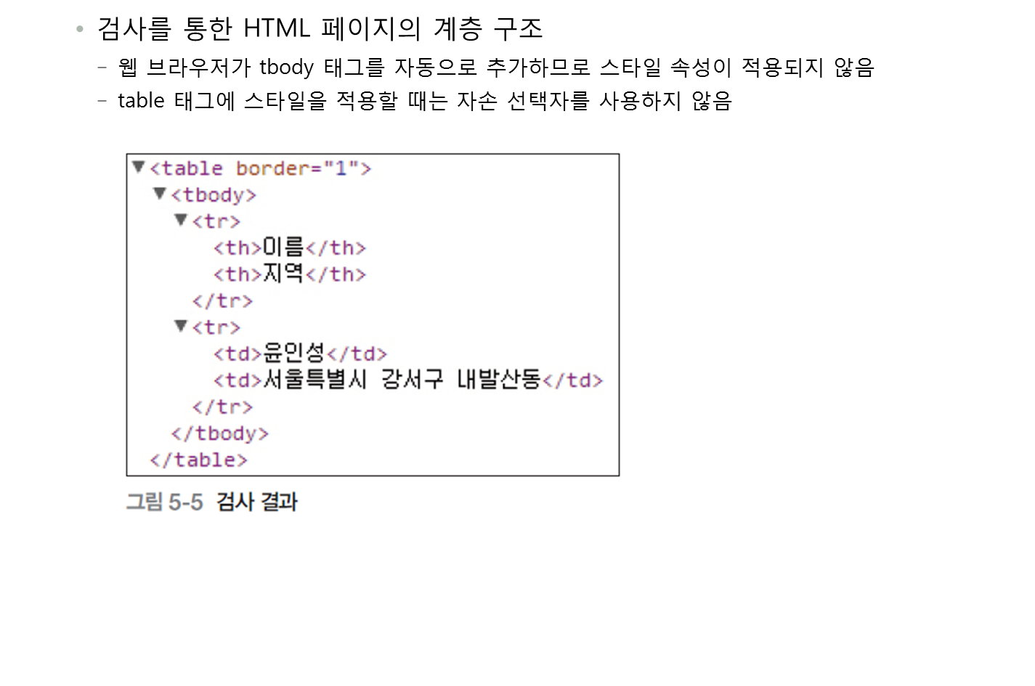
4. 후손 선택자와 자손 선택자
01 CSS 선택자

Slide 21
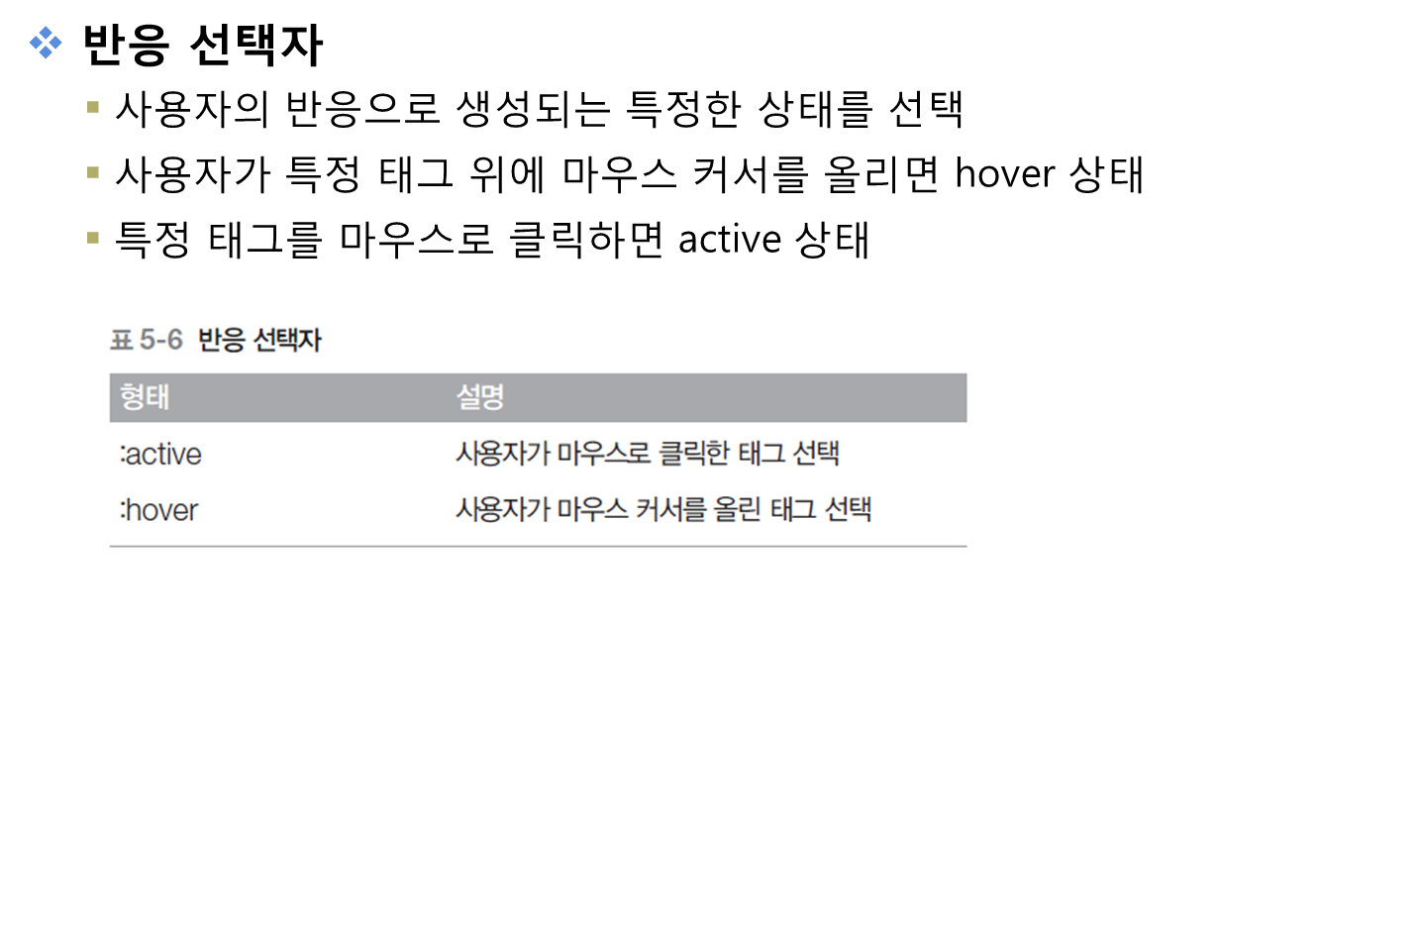
5. 반응·상태·구조 선택자
01 CSS 선택자

Slide 22
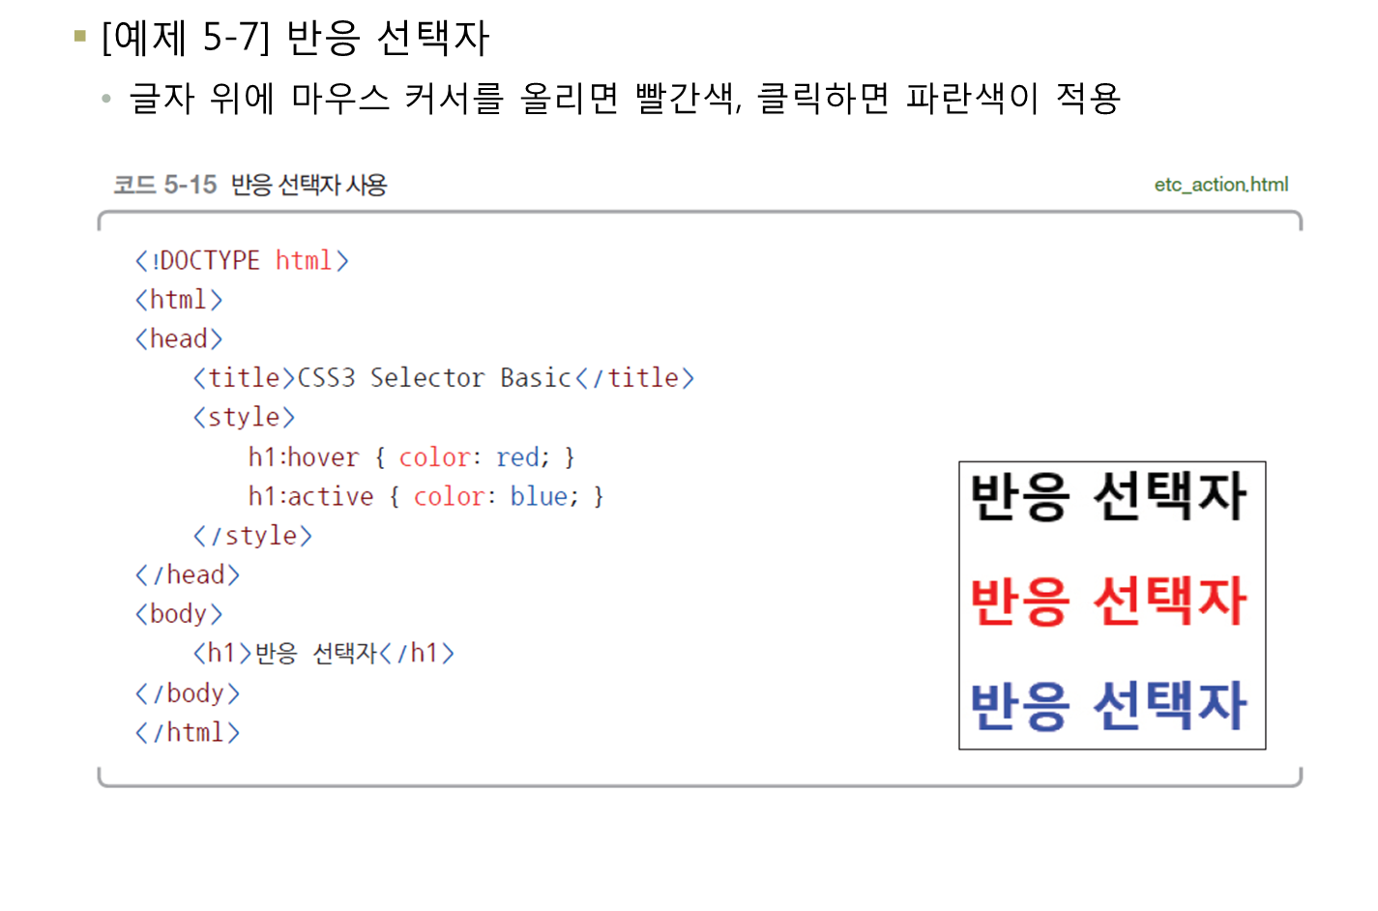
5. 반응·상태·구조 선택자
01 CSS 선택자

Slide 23
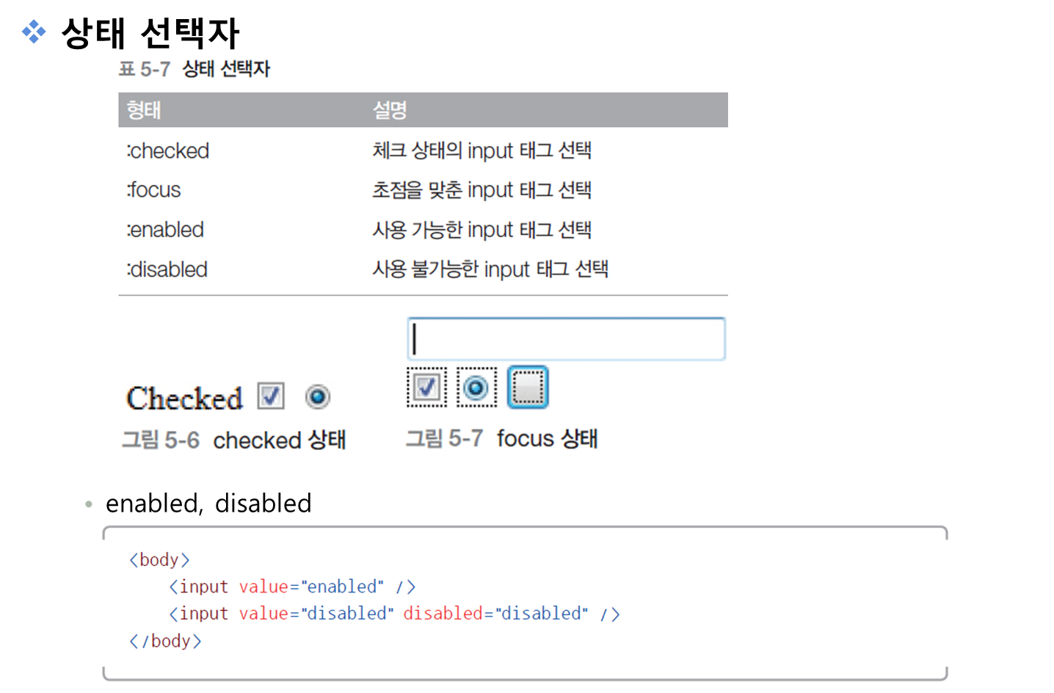
5. 반응·상태·구조 선택자
01 CSS 선택자

Slide 24
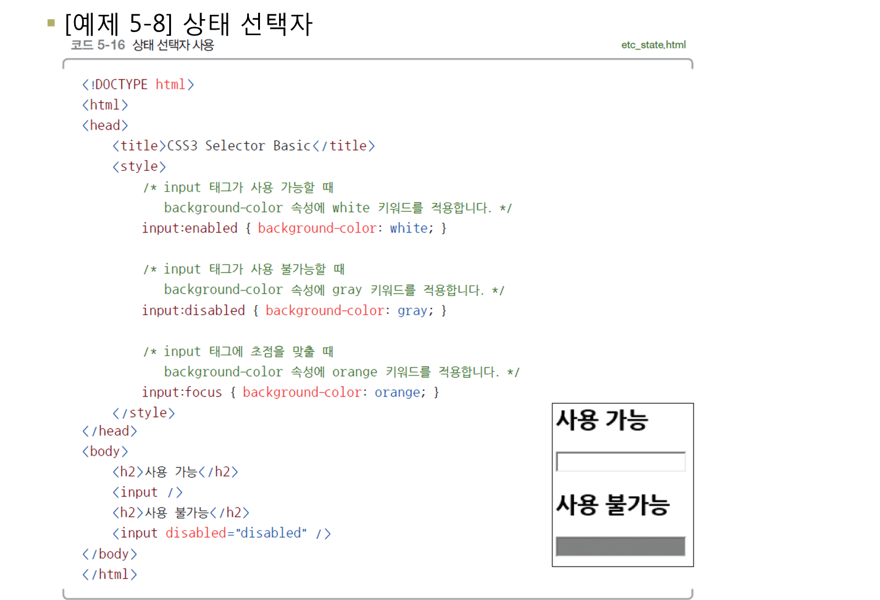
5. 반응·상태·구조 선택자
01 CSS 선택자

Slide 25
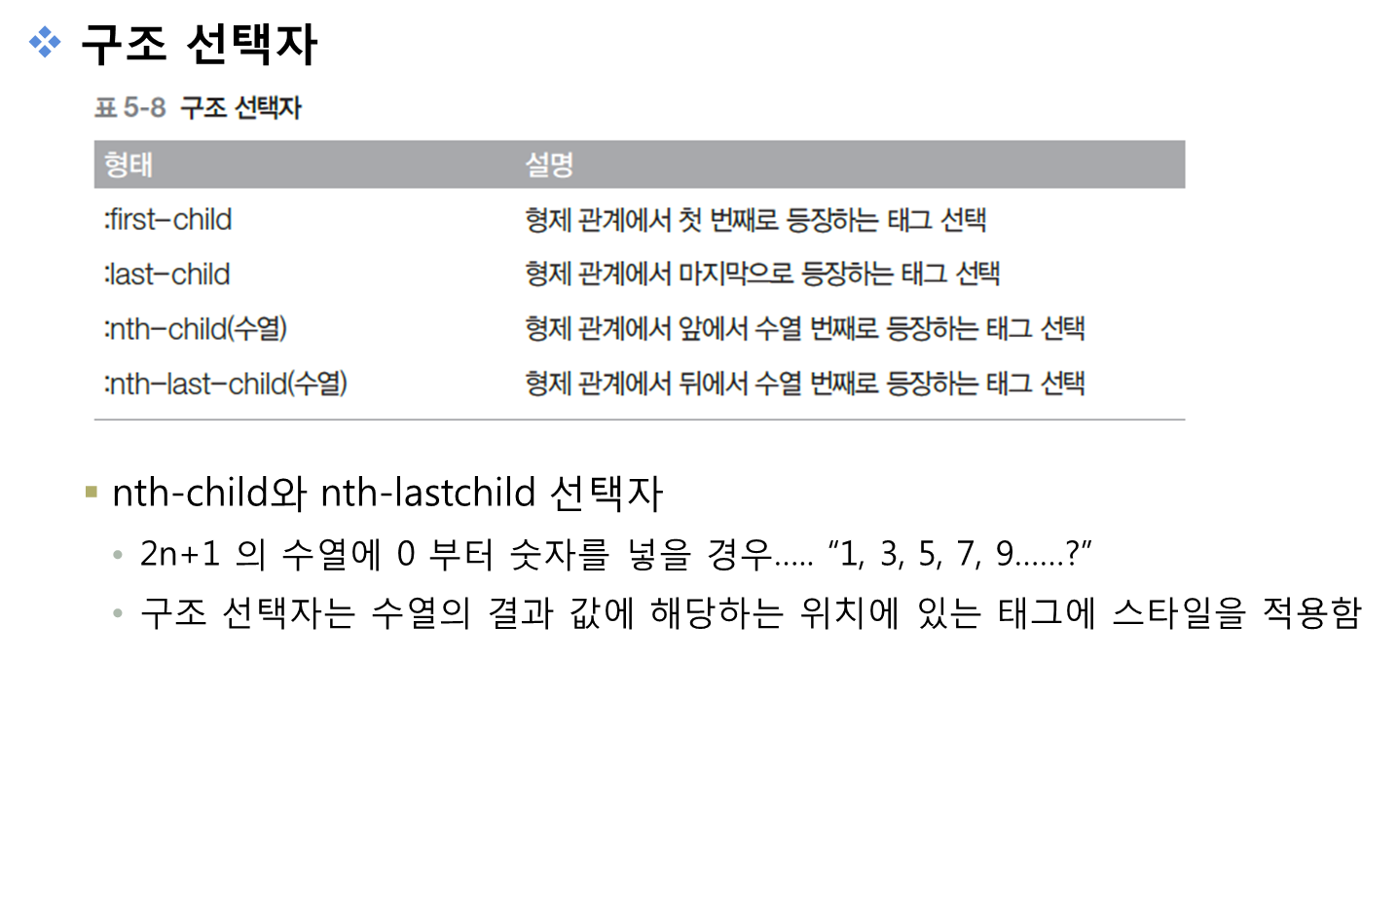
5. 반응·상태·구조 선택자
01 CSS 선택자

Slide 26
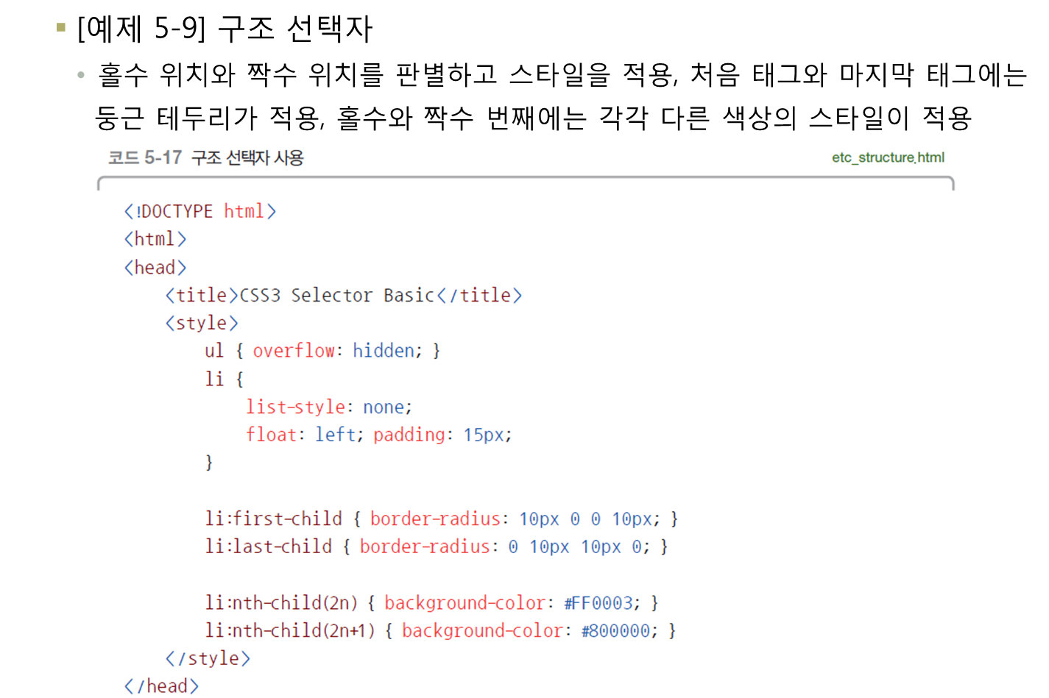
5. 반응·상태·구조 선택자
01 CSS 선택자

Slide 27
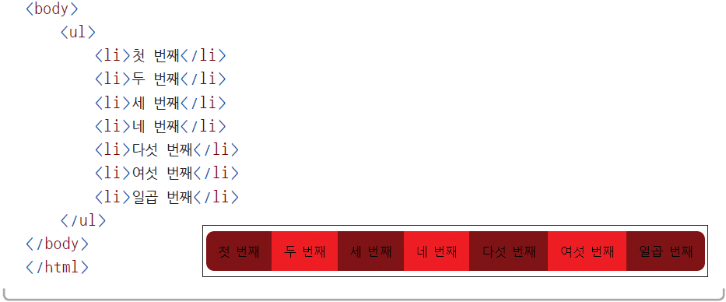
5. 반응·상태·구조 선택자
01 CSS 선택자

Slide 28
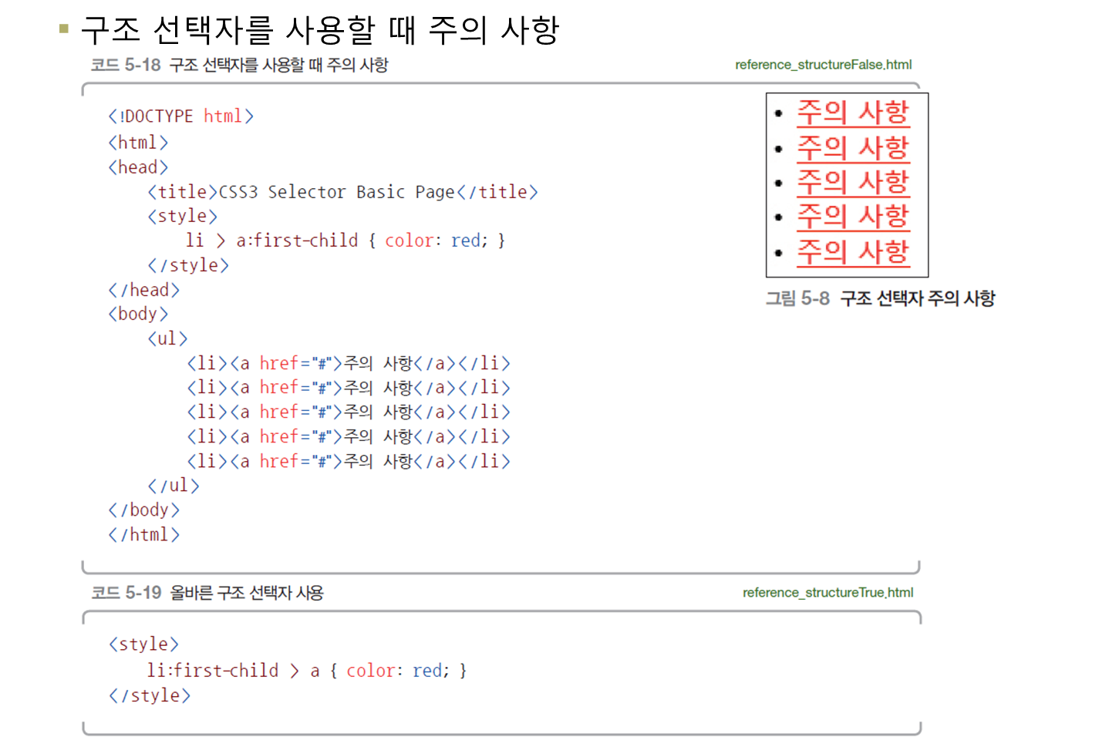
5. 반응·상태·구조 선택자
01 CSS 선택자

